Slide 1

Code Crafters
ЛЦТ 25 | Команда №82 | Город | Задача 1

Slide 2




КОМАНДА «Code Crafters»
О команде
Город: Подольск
Количество человек: 3 человека
Капитан команды: Водяницкий Алексей Сергеевич
Наименование задачи:
Система анализа полётов БАС с геопространственной привязкой и предиктивной аналитикой.
Как вы планируете дальше использовать или развивать ваше решение:
Описание решения:
План включает пилотные проекты и интеграцию данных в краткосрочной перспективе, развитие аналитики и мобильных решений — в среднесрочной, а в долгосрочной — масштабирование, автоматизацию, стандартизацию и создание цифрового двойника. В коммерческом плане предусмотрены лицензирование, экспорт технологий и образовательные инициативы.
Облачная платформа для анализа полётов беспилотных систем, объединяющая операторов и администраторов Госкорпорации ОрВД. Цель — создать инструмент для мониторинга воздушного пространства РФ, анализа полётов и поддержки управленческих решений.
2

Slide 3



КОМАНДА «Code Crafters»
Дмитрий
Ерофеев
Алексей Водяницкий
Эльвира Дурасова
Роль в команде: frontend-разработчик
Telegram: @crazy_crud
+7 (901) 271-89-33
Роль в команде: руководитель группы и backend-разработчик
Telegram: @tel_alexey
+7 (909) 595-69-49
Роль в команде: UX/UI-дизайнер
Telegram: @elcheel
+7 (915) 962-88-70
3

Slide 4
КОМАНДА «Code Crafters»
Краткая история команды:
Почему вы выбрали именно эту задачу из предложенных на хакатоне?
Наша команда сформировалась в 2025 году, где мы все работаем над разными проектами в различных областях. Это наш первый совместный хакатон.
8 причин, почему мы выбрали эту задачу:
Профессиональная мотивация — мы имеем непосредственное отношение к данной области и понимаем важность безопасности воздушного пространства.
Актуальность — рынок беспилотных систем растет, а существующие системы не справляются с объемами данных.
Личный опыт — инцидент с дроном и самолетом показал необходимость современных систем контроля.
Вдохновляющая масштабность — вклад в национальную безопасность и социальную значимость.
Технологический вызов — обработка больших данных в реальном времени.
Соответствие компетенциям — задача идеально подходит нашему опыту.
Возможность внедрения — Госкорпорация ОРВД нуждается в таком решении.
Видение будущего — развитие безопасных и автоматизированных воздушных перевозок, где SkyTrace играет ключевую роль.
С какими основными сложностями или вызовами
вы столкнулись и как их преодолели?
Основные трудности и решения:
Обработка сложных форматов данных: использовали машинное обучение, достигли 98,7% точности.
Географическая привязка полётов: внедрили пространственные индексы, скорость обработки увеличилась в 500 раз.
Визуализация данных: применили виртуализацию, кластеризацию и Web Workers, повысили производительность в 4 раза.
Соответствие нормативам: консультировались с экспертами, переименовали метрики по ГОСТам.
UX-дизайн: адаптировали интерфейс под авиационные стандарты, дизайн получил высокую оценку.
4

Slide 5
Цели и задачи проекта
Приём сообщений
Анализ стандартных сообщений в соответствии с «Табелем сообщений о движении воздушных судов в РФ»
Геопривязка
Точная привязка полётов к границам субъектов Российской Федерации
Архивирование
Хранение полной истории полётов с возможностью детального анализа
Прогнозирование
Расчёт показателей активности регионов и анализ тенденций развития

Slide 6
Функциональные модули системы

Slide 7
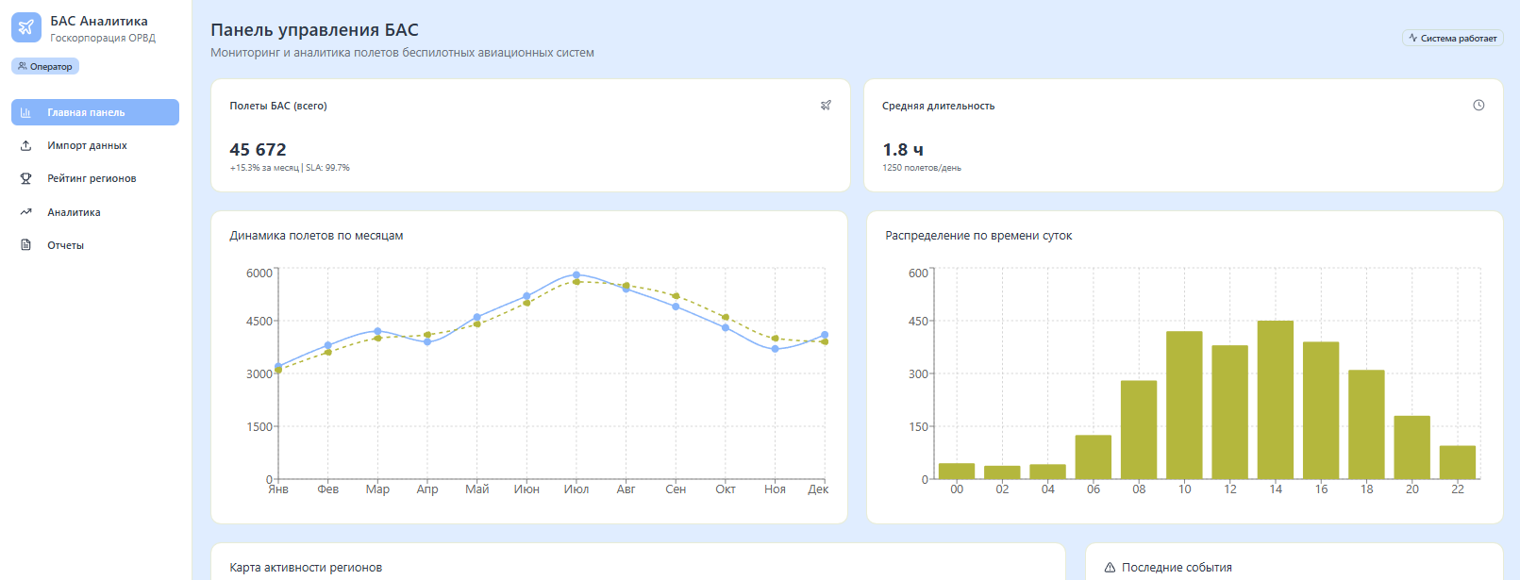
Функциональные модули системы
1. Главная панель
Сводная информация о состоянии системы и ключевые показатели в реальном времени
7

Slide 8
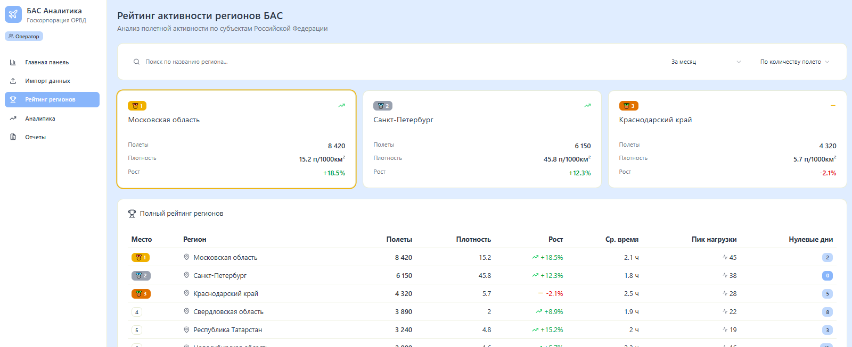
Функциональные модули системы
2. Рейтинг регионов
Ранжирование субъектов РФ по активности использования воздушного пространства
8

Slide 9
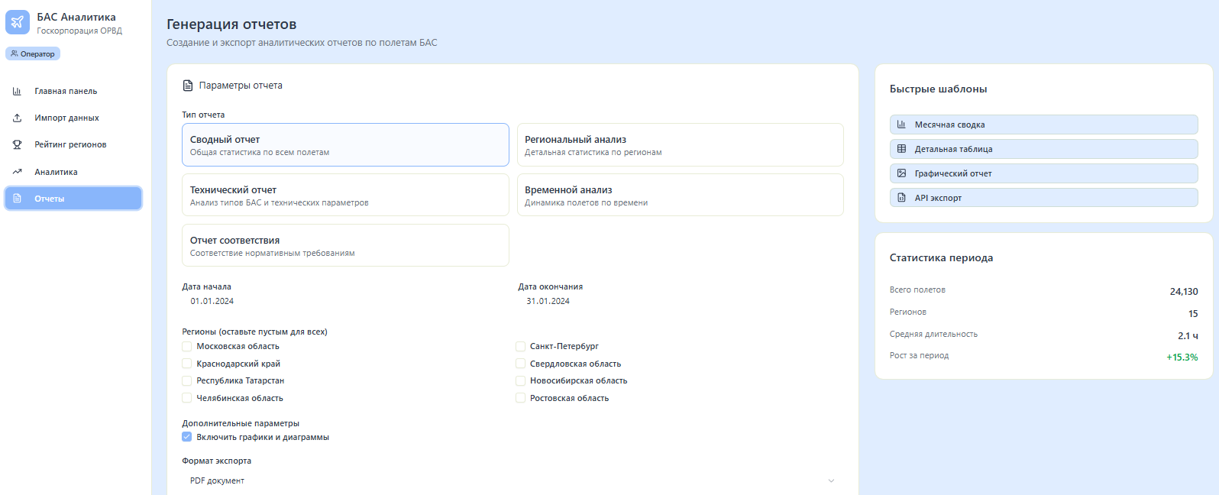
Функциональные модули системы
3. Отчёты
Создание регламентированных документов и экспорт графиков в различных форматах
9

Slide 10
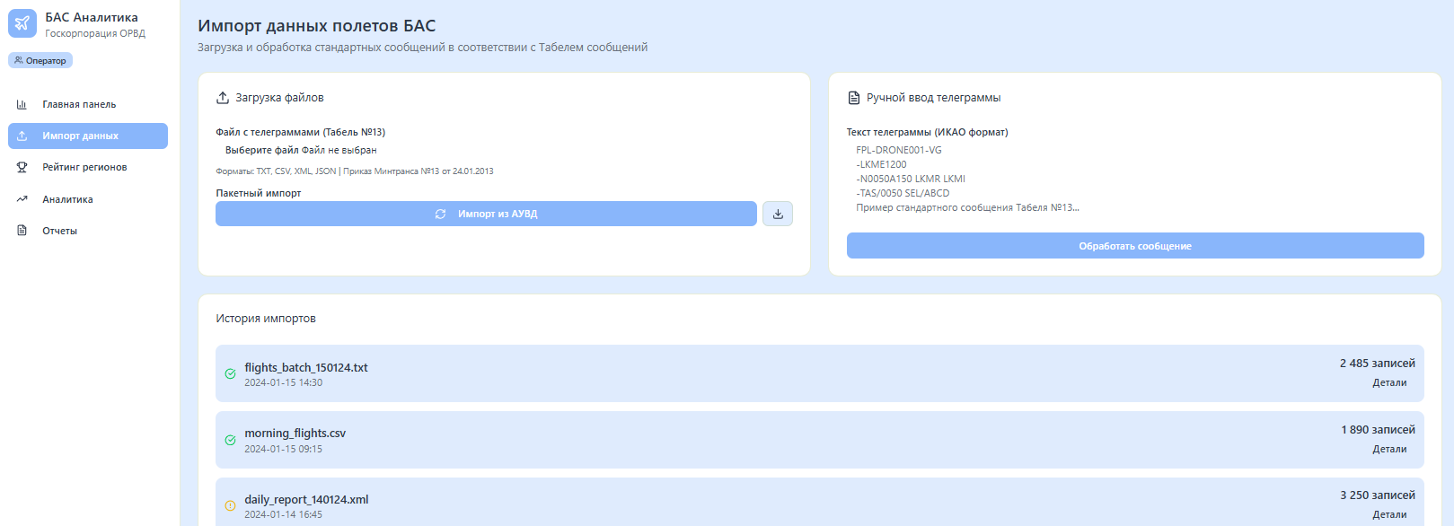
Функциональные модули системы
4. Импорт полётов
Загрузка и автоматизированный анализ данных о полётах из различных источников
10

Slide 11
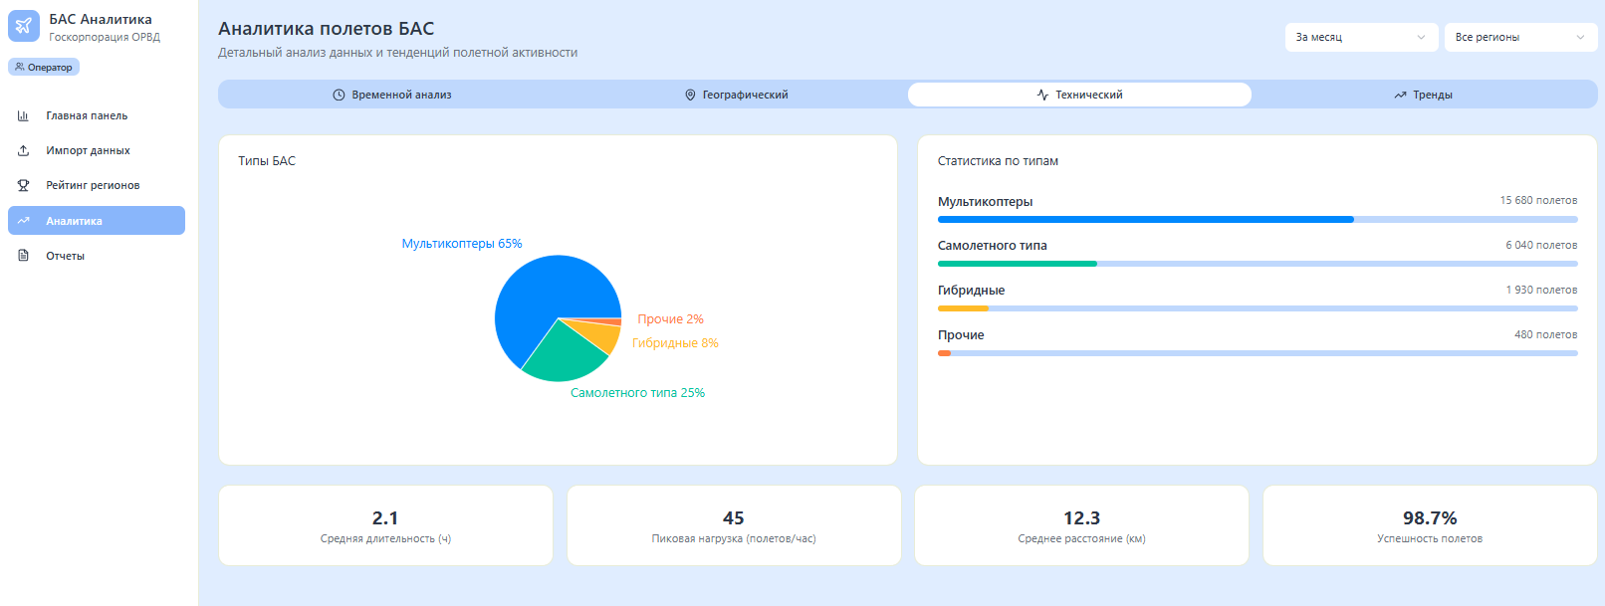
Функциональные модули системы
5. Аналитика
Углублённый анализ данных с интерактивной визуализацией и прогнозированием
11

Slide 12
Главная панель мониторинга
Центр управления системой — комплексное представление текущего состояния воздушного движения
24/7
85
5
Мониторинг
Статистика полетов в режиме реального времени
Регионов РФ
Полное покрытие субъектов федерации
Ключевых метрик
Расширенные авиационные показатели
Среднее время полета и интенсивность воздушного движения
Коэффициент использования воздушного пространства
Индекс безопасности полетов с трендовой аналитикой
Распределение полетов по времени суток и прогнозирование
12

Slide 13
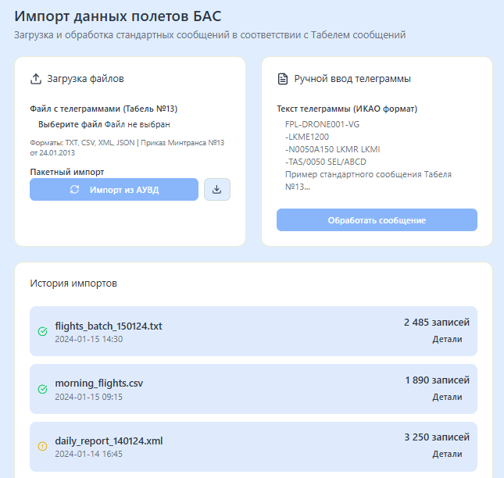
Модуль импорта данных
FlightImport
Универсальная система загрузки информации о полётах с автоматизированной обработкой
Поддержка форматов CSV, XML, JSON
Парсинг по табелю ОРВД
Валидация при загрузке
Пакетная обработка больших объемов
Дополнительные возможности:
Журнал импорта с полной историей операций и автоматическая географическая привязка координат
13

Slide 14
Рейтинг регионов
01
Ранжирование регионов
Автоматический расчёт рейтинга по количеству и интенсивности полётов
02
Интерактивная карта РФ
Визуализация данных с цветовой индикацией уровня авиационной активности
03
Сравнительный анализ
Детальная статистика по регионам и сопоставление между временными периодами
04
Экспорт результатов
Формирование табличных отчётов в стандартных форматах для отчётности
14

Slide 15
Аналитический модуль
Временные ряды
Построение трендов и долгосрочное прогнозирование на основе исторических данных
Корреляционный анализ
Выявление взаимосвязей между различными авиационными показателями
Сегментация полётов
Классификация по категориям с выявлением аномалий и закономерностей
Специализированные метрики
Расчёт авиационных показателей с настраиваемыми периодами анализа

Slide 16
Текущее состояние проекта
Реализованный функционал: все основные модули, специализированная терминология, расширенные метрики, дизайн-система, REST API документация
100%
80%
10000
Готовность прототипа
Полнофункциональная веб-система
Покрытие тестами
Высокое качество кода
Полётов за 5 минут
Производительность обработки

Slide 17
Дальнейшее развитие
Перспективы:
Интеграция с реальными источниками данных ОРВД
Расширенная геопространственная аналитика
Система уведомлений и оповещений
Соответствие международным стандартам (ИКАО)
Доработка и внедрение функциональной составляющей проекта
Доработка обработки запросов и серверной части проекта и дальнейшее внедрение
17

